Slide 1
Latihan 2-2
Membuat Laporan Penjualan Per Barang
Menggunakan Fungsi SUMIF

Slide 2

Data mentah
Mengolah data
Mengunakan SUMIF
Lap. Penjualan per produk

Slide 3
Data Mentah (Transaksi)
 | A | B | C | D | E | F
1 | No Invoice | Tgl | Barang | Kuantitas (kg) | Harga Satuan | Jumlah Bruto
2 | Inv-0700392 | 02/01/2019 | Ubi Merah | 9 | 2.800 | 25.200
3 | Inv-0700393 | 02/01/2019 | Kedelai kecil | 33 | 3.500 | 115.500
4 | Inv-0700394 | 04/01/2019 | Ubi Putih | 42 | 2.500 | 105.000
5 | Inv-0700395 | 06/01/2019 | Singkong | 15 | 2.100 | 31.500
6 | Inv-0700396 | 08/01/2019 | Ubi Merah | 60 | 2.800 | 168.000
7 | Inv-0700397 | 09/01/2019 | Kedelai besar | 42 | 4.000 | 168.000
8 | Inv-0700398 | 12/01/2019 | Kedelai kecil | 6 | 3.500 | 21.000
9 | Inv-0700399 | 13/01/2019 | Kedelai besar | 51 | 4.000 | 204.000
0 | Inv-0700400 | 15/01/2019 | Kacang hijau | 21 | 6.500 | 136.500
11 | Inv-0700401 | 16/01/2019 | Kacang hijau | 48 | 6.500 | 312.000
12 | Inv-0700402 | 16/01/2019 | Kedelai besar | 30 | 4.000 | 120.000
13 | Inv-0700403 | 19/01/2019 | Kedelai hitam | 27 | 7.200 | 194.400
14 | Inv-0700404 | 20/01/2019 | Ubi Putih | 3 | 2.500 | 7.500
15 | Inv-0700405 | 20/01/2019 | Kacang hijau | 51 | 6.500 | 331.500
16 | Inv-0700406 | 20/01/2019 | Kedelai kecil | 39 | 3.500 | 136.500
17 | Inv-0700407 | 23/01/2019 | Kedelai hitam | 30 | 7.200 | 216.000

Slide 4
Laporan yang akan dihasilkan
Laporan Penjualan
Per Produk
Produk | Kuantitas (kg)
Ubi Merah | 69
Kedelai kecil | 78
Ubi Putih | 45
Singkong | 15
Kedelai besar | 123
Kacang hijau | 120
Kedelai hitam | 57

Slide 5
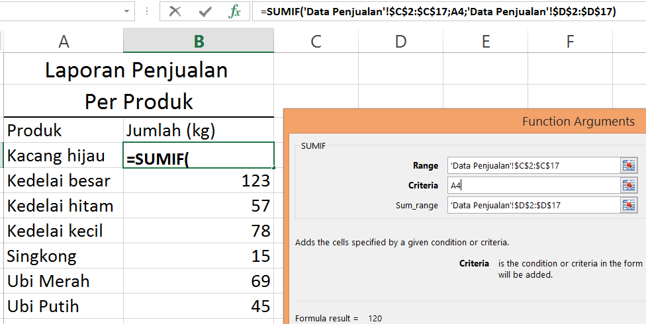
Prosedur
Letakkan kursor pada sel B4 sheet Lap2.
Klik rumus = Sumif(
Kemudian klik symbol fx
Klik : Criteria, kemudi ketik A4
Klik: Range, kemudian pilih area C2:C17 pada sheet Data Penjualan
Klik : Sum_Range, kemudian pilih area D2:D17 pada sheet Data Penjualan
Klik OK

Slide 6
